Slide 2
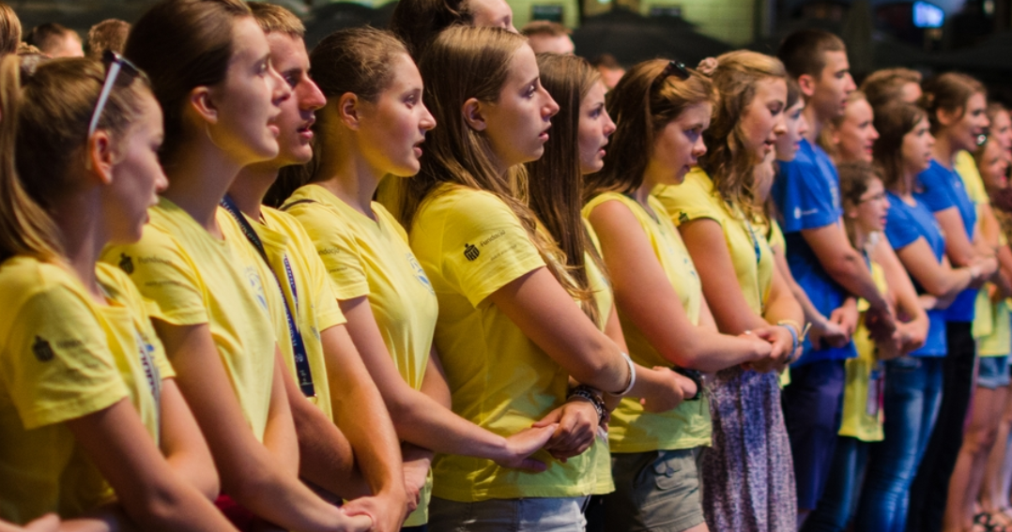
Czym jest FDNT
Dzieło narodziło się 20 lat temu, z inicjatywy m.in. ówczesnego Sekretarza Generalnego KEP, ks. bpa Piotra Libery, aby stworzyć „żywy pomnik” św. Jana Pawła II, przez konkretne, materialne wsparcie uzdolnionej młodzieży znajdującej się w warunkach życiowych utrudniających im rozwinięcie zdolności i start w dorosłość.

Slide 3
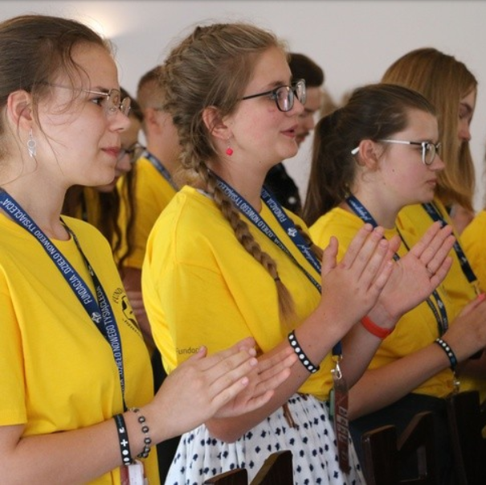
Na czym polega wsparcie
Odnawiane co roku stypendium naukowe i socjalne;
- wysokość stypendium: zmienna; ostatnio dla uczniów: 160+160 PLN/m-c w miesiącach nauki szkolnej
Formacja – wychowanie do wartości w duchu nauczania św. Jana Pawła II
Spotkania formacyjne;
Dzień Papieski
obóz wakacyjny

Slide 4
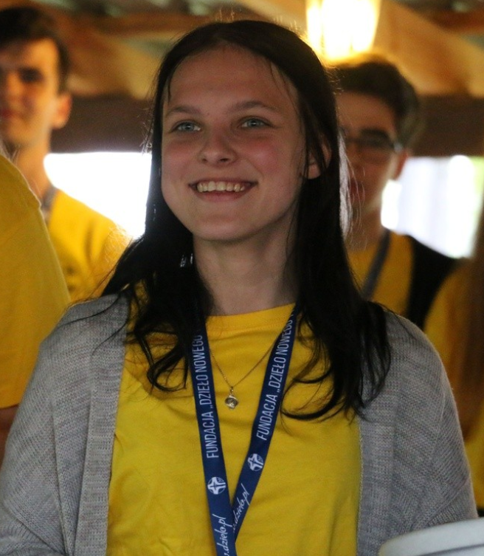
Skąd się biorą stypendyści?
Początek:
Otwarte oczy i serca księży i katechetów – zauważyć młodego człowieka, który potrzebuje pomocy;
- kryterium wieku: od 2 semestru klasy VII SP; uczniowie szkoły średniej (do klasy maturalnej); nie dołączamy studentów
- kryterium naukowe – średnia ocen: dla szkoły podstawowej 4,7; dla szkoły średniej i studentów :4,5;
Kryterium socjalne: dochód na osobę w rodzinie ok 1600 PLN/m-c
Etapy formalne:
Zgłoszenie kandydatki/kandydata do koordynatora diecezjalnego (Płock: ks. J.Kwiatkowski)
Utworzenie konta stypendysty w systemie Fundacji (imię, nazwisko, data urodzenia, pesel, adres e-mail, telefon)
Wniosek stypendialny (przesyła Biuro Fundacji w Warszawie)
Załączniki
Przesłanie wniosku do koordynatora
Decyzja Zarządu Fundacji

Slide 5
Szczegółowe informacje i kontakt

Slide 6
Li

Slide 7
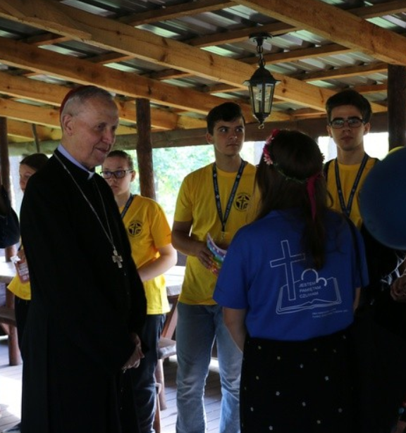
Limit miejsc dla naszej Diecezji na rok szkolny 2021/22 - mamy ok. 20 miejsc do wykorzystania.

Slide 8
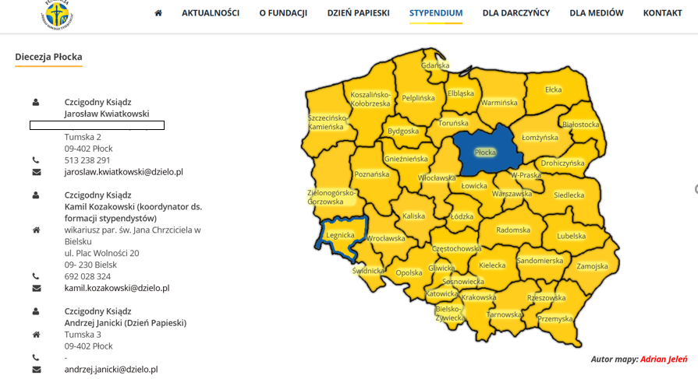

Slide 9
Dziękuję za uwagę ☺

